Slide 1
Die Fachschule an der BBS 3 Mainz

Slide 2
Nach der Ausbildung sind wir auch für Sie da
Fach-schule I
(FS I)
KuB oder SRC
Staatl. geprüfter
Be-triebs-fach-wirt
Fach-schule II
(FS II)
KuB oder SRC
Staatl. geprüfter
Betriebs-wirt
Berufs-ausbildung
Ausbilder-eignungs-prüfung
2 - 3 Jahre
2 Jahre
2 Jahre

Slide 3
Mit dem Fachschulunterricht können Sie direkt nach der Ausbildung beginnen
Mittlere Reife
Abschluss Berufsaus-bildung
Berufs-praxis*
+
+
*Ausführliche Informationen zu den Aufnahmevoraussetzungen finden Sie in § 17 der Fachschulverordnung für in modularer Organisationsform geführte Bildungsgänge in den Fachbereichen Technik, Wirtschaft, Gestaltung sowie Ernährung und Hauswirtschaft vom 2. Oktober 2003

Slide 4
Ein bisschen Einsatz für Ihr persönliches Fortkommen
Zeit
Montag bis Mittwoch von 18:00 bis 21:15
Es gelten die üblichen Schulferien
Geld
Keine Gebühren
Kosten für Lern- und Unterrichtsmaterial

Slide 5
Machen Sie sich unentbehrlich …
Vorteile der Abendschule
Vielseitige Berufsperspektiven
Höhere Qualifizierung
Ausbildereignungsprüfung
Aufstiegsvoraussetzung
Arbeitsplatzsicherung
Zertifikat über jedes abgeschlossene Modul
Keine Studiengebühren
Staatlich geprüfter Betriebsfachwirt
Staatlich geprüfter Betriebswirt (Europäischer Qualifikations-rahmen Niveau 6 (Bachelor-Abschluss))

Slide 6
Interessieren Sie sich für die Fachrichtung Kommunikation und Büromanagement…
Kommunikation in einer Fremdsprache
Marketing
Gewinnung und Aufbereitung betrieblicher Informationen
DV-gestützte Auskunftssysteme
Kommunikation und Präsentation
Büromanagement
Teilqualifikationen für Betriebsfachwirte der Fachrichtung KuB

Slide 7
Interessieren Sie sich für die Fachrichtung Kommunikation und Büromanagement…
Kommunikation und Arbeitstechniken
Volkswirtschaft und Wirtschaftspolitik
Unternehmensmanagement und Mitarbeiterführung
Informationsmanagement DV
Qualitätsmanagement
Abschlussprojekt
Finanzierung der Unternehmung
Abgaben und Wirtschaftsrecht
Berufs- und Arbeitspädagogik
Weitere Module für Betriebswirte der Fachrichtung KuB

Slide 8
… oder eher für die Fachrichtung Steuern, Rechnungswesen und Controlling …
Kommunikation in einer Fremdsprache
Finanzwirtschaft der Unternehmung
Abgaben und Wirtschaftsrecht
Rechnungslegung
Besitzsteuern
Verkehrssteuern
Controlling
Teilqualifikationen für Betriebsfachwirte der Fachrichtung SRC

Slide 9
…oder eher für die Fachrichtung Steuern, Rechnungswesen und Controlling …
Berufsbezogene Kommunikation in einer Fremdsprache
Volkswirtschaft und Wirtschaftspolitik
Unternehmensmanagement und Mitarbeiterführung
Informationsmanagement und Datenverarbeitung
Qualitätsmanagement
Abschlussprojekt
Marketing
Berufs- und Arbeitspädagogik
Weitere Module für Betriebswirte der Fachrichtung SRC

Slide 10
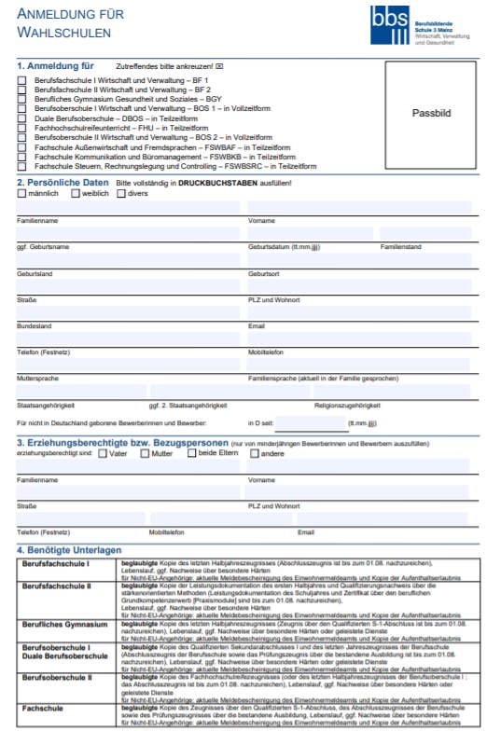
Seien Sie ihres Glückes Schmied – melden Sie sich an…
Anmeldung bis 1. März
Ansprechpartner: Herr Bücker
Tel.: 06131 90607-23
fachschule@bbs3-mz.de
BBS III Mainz
Am Judensand 8
55122 Mainz

Slide 11
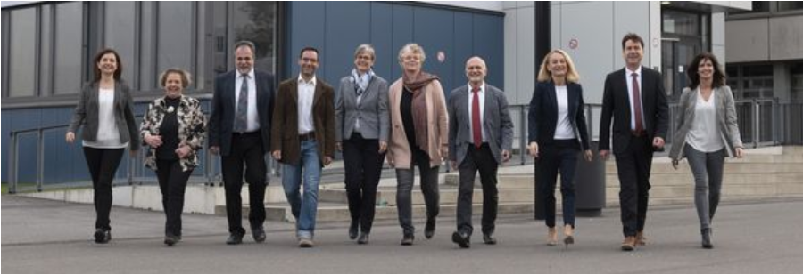
Wir, die Schulleitung und die Abteilungsleiter, freuen uns auf Sie!
Informationen: BBS 3, Frau Becke, Tel: 06131/9060723 oder susanne.becke@bbs3-mz.de

